Slide 1
ФОРМИРОВАНИЕ ФИНАНСОВОЙ ГРАМОТНОСТИ УЧАСТНИКОВ ОБРАЗОВАТЕЛЬНЫХ ОТНОШЕНИЙ

Slide 2
Идея проекта:
включить в образовательную деятельность детского сада работу по формированию финансовой грамотности участников образовательных отношений, так как это послужит организации эффективного взаимодействия ребенка с окружающим миром и сформирует у него реальное экономическое мышление
Новизна проекта:
Решение проблемы экономического воспитания в дошкольном возрасте видится, прежде всего, в русле совершенствования нравственного воспитания в целом, в знакомстве с нормами морали, раскрывающими, как следует относиться к окружающей природе, к миру ценностей, к результатам человеческого труда и человеку

Slide 3
Цель проекта:
Создание условий для формирования финансовой грамотности участников образовательных отношений
Задачи проекта:
1. Повысить компетентность педагогов в вопросах финансово-экономического образования дошкольников.
2. Модернизировать РППС, способствующую решению задач формированию предпосылок финансовой грамотности дошкольников.
3. Определить содержание и средства экономического воспитания и образования детей в возрасте 3-7 лет.
4. Разработать систему экономического просвещения родителей.
5. Разработать программно-методическое пособие по экономическому воспитанию детей дошкольного возраста.

Slide 4
Направления работы:
Повышение финансовой
грамотности педагогов
Модернизация РППС
Формирование предпосылок финансовой грамотности воспитанников
Повышение финансовой
грамотности родителей

Slide 5
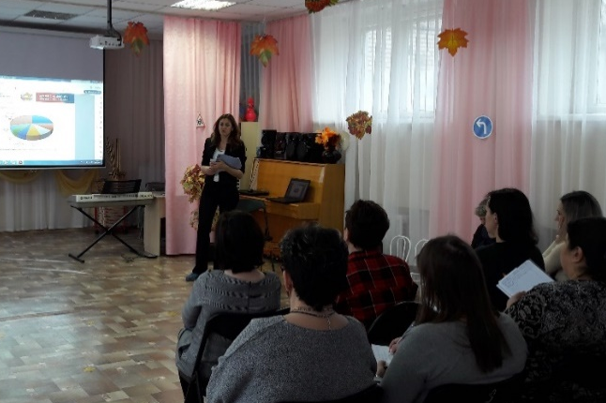
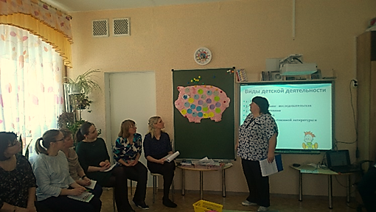
Повышение финансовой
грамотности педагогов
Школа финансовой грамотности
Повышение компетентности педагогических работников, по вопросам личной финансовой грамотности
Повышение компетентности педагогов по вопросам формирования предпосылок финансовой грамотности у детей дошкольного возраста.
Социальные партнеры: Региональный центр повышения финансовой грамотности ЦБ РФ по ЯО; АО «Почта Банк»; «СК «Страхование жизни» и др.

Slide 6
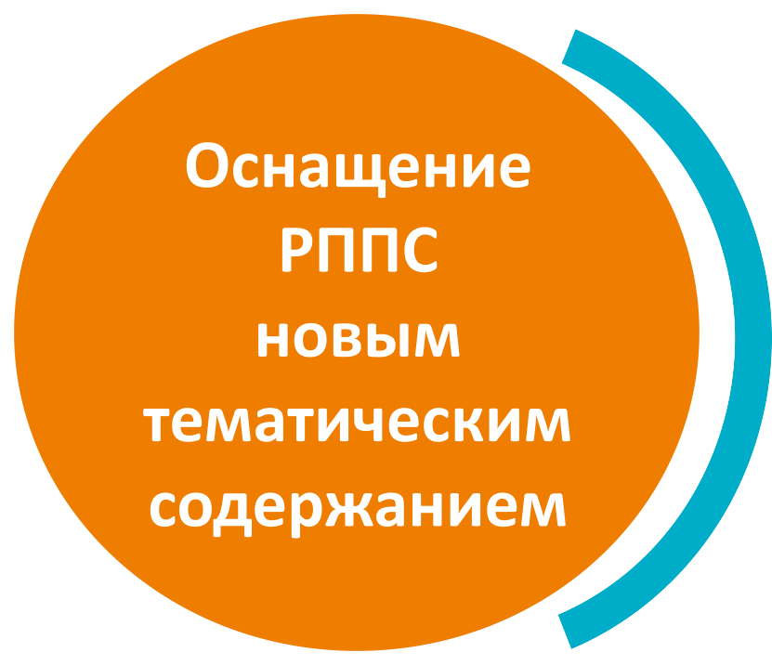
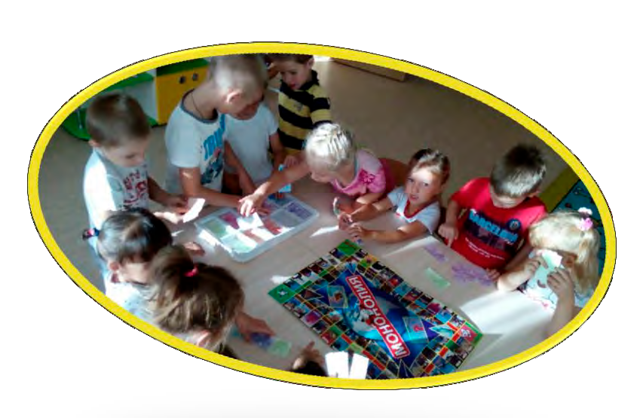
Организация РППС
деятельностно-игровая зона

Slide 7
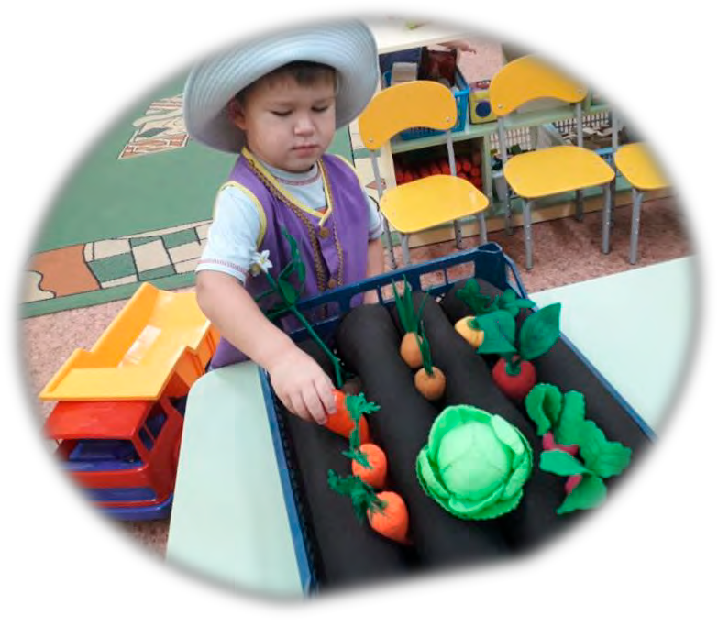
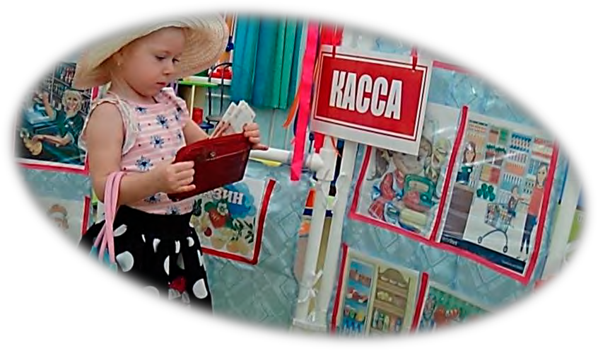
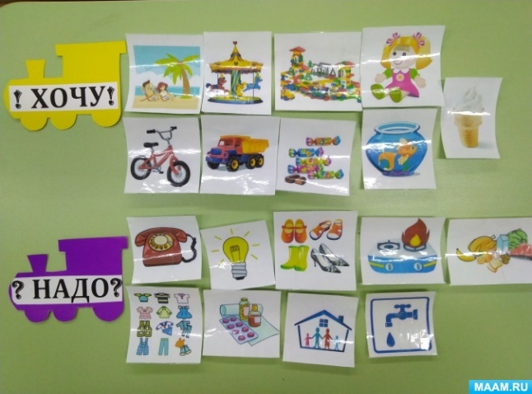
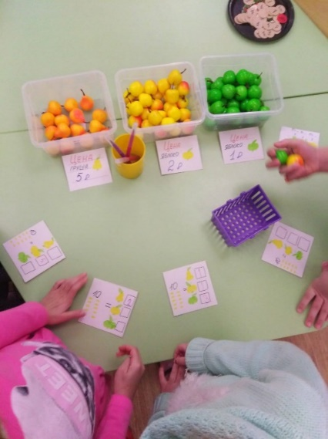
Формирование предпосылок финансовой грамотности воспитанников
Труд и профессии
Что такое деньги
Товар и товарообмен
Учимся планировать. Бюджет семьи
Полезные экономические навыки в быту

Slide 8
Повышение финансовой грамотности родителей
Повышение компетентности родительской общественности по вопросам личной финансовой грамотности
Информационное направление
Педагогическая поддержка семьи, оказание адресной помощи
Консультативное направление
Педагогическое партнерство с семьей,
вовлечение родителей в совместную деятельность
Интегративное направление

Slide 9
Формирование финансовой грамотности участников образовательных отношений
Результаты проекта:
Повышена компетентность педагогов в вопросах личной финансовой грамотности и в области экономического образования дошкольников.
Развивающая предметно-пространственная среда отвечает установленным критериям.
60% семей, принимают участие в совместных мероприятиях экономической направленности.
Готовится к печати программно-методическое пособие «Формирование финансовой грамотности участников образовательных отношений».
Опыт работы по реализации проекта представлен на разных уровнях:
мастер – классы для педагогических работников МСО г. Ярославля; межрегиональная конференция; итоговая Всероссийская конференция при поддержке ЦБ РФ;
статья в Информационно – методическом журнале; публикации на Всероссийском сайте «Педагогические инновации» и сайте интеллектуального центра инновационных технологий «Новое поколение»;
региональный конкурс проектов «Бюджет для граждан».

Slide 10
